Slide 1
Konfliktusok és azok hiánya Fulókércsen Havasi Virág
EFOP-3.6.2-16-2017-00007

Slide 2
Fulókércs- Cserehát
413 fő
113 ház (3,7 fő/lakás)
80% roma
40% gyerek, 40% aktív, 20% nyugdíjas
Miért örült a polgármester a kutatásnak?
„Az összetartás végett. Megállnak az utcán, van miről diskurálni.” Társadalmi tőke építése

Slide 3
Intézményi szintű konfliktusok
Korrupció
Kinek a cigánya?
Iskola-KLIK
„Mi, magyarok megnehezítjük saját magunk életét, olyan szinteket állítottak be a Leaderbe küszöbnek, hogy akinek be kellett volna férnie, és a küszöbön átmennie, az lemaradt, és a középréteget kezdték el fejleszteni.”
„Onnantól kezdve el vannak vágva a fejlesztési források: ha nincs kapcsolat, meghalsz, ha nincs barátod, meghalsz.”

Slide 4
Politika
„Itt nem politizálnak, az emberek. [Nevetés] Valószínűleg, ha megkérdeznéd itt kétszáz lakostól, hogy ki Magyarország miniszterelnöke, csak úgy pislognának. Nem mindenki tudná. Soha nem hallom azt, hogy elkezdenek politizálni, vagy hogy milyen pártra fognak szavazni, vagy hogy milyen érvekkel éljenek.”
„Itt mindenki a Fideszre szavazott. Miért? Mert félünk a bevándorlóktól.”
„Ha nem magával jött volna, már fentük volna a kést.”
„Hát megjelentek most, így választás környékén, ez a jobboldal talán, ami úgy látom, félelmet kelt az emberekben.”
„Ha valakitől támogatás, segítség jön, akkor a mellé állunk, majd ha egy másik oldaltól megkapjuk ugyanezt, akkor a mellé.”
„Most aggasztó hír, információ, hogyha bejön az, hogy itt, a régióban egy autonóm területet szeretnének létrehozni maguknak a romák.”

Slide 5
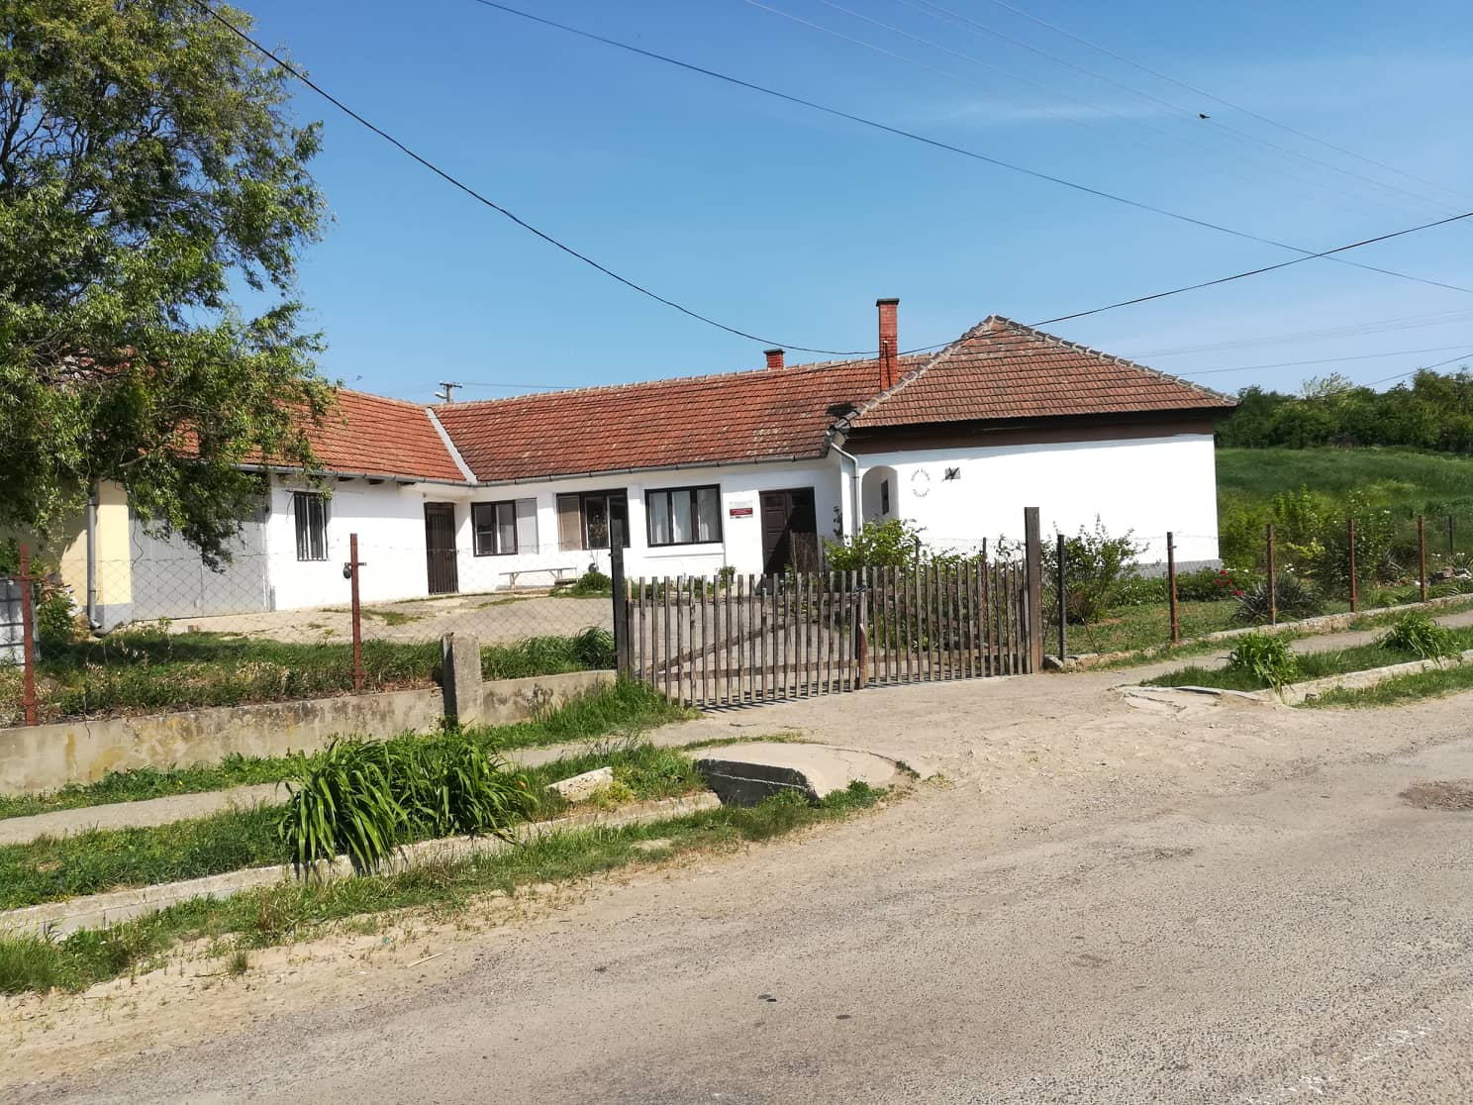
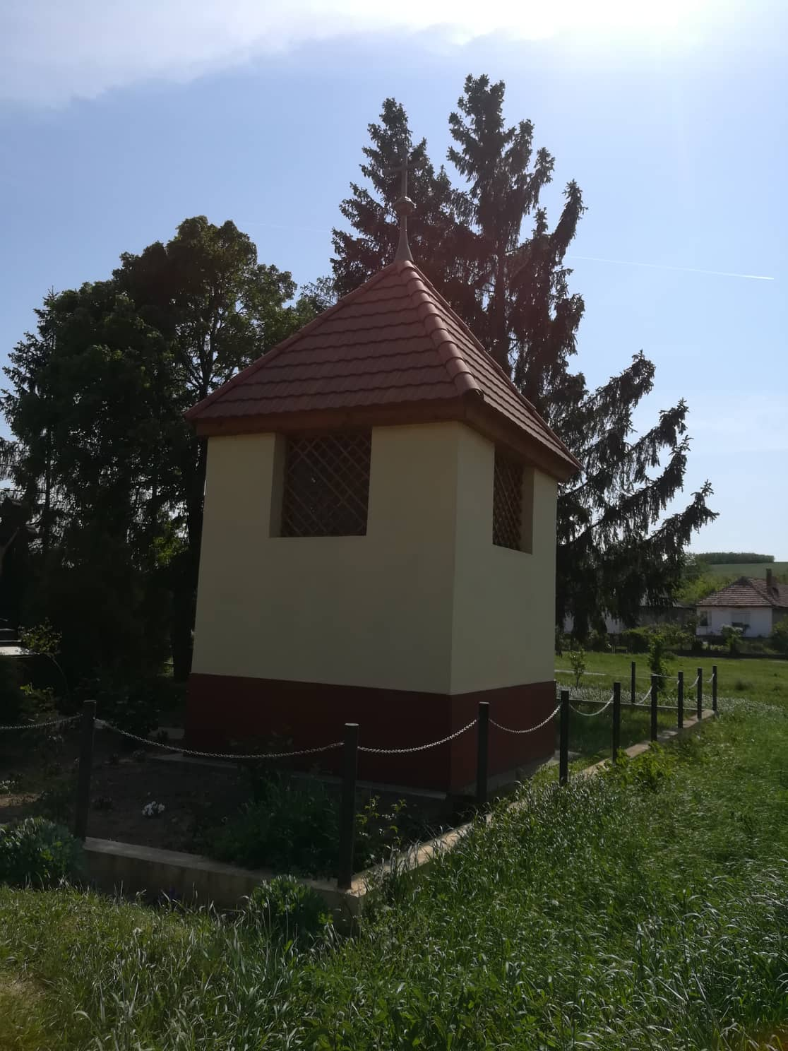
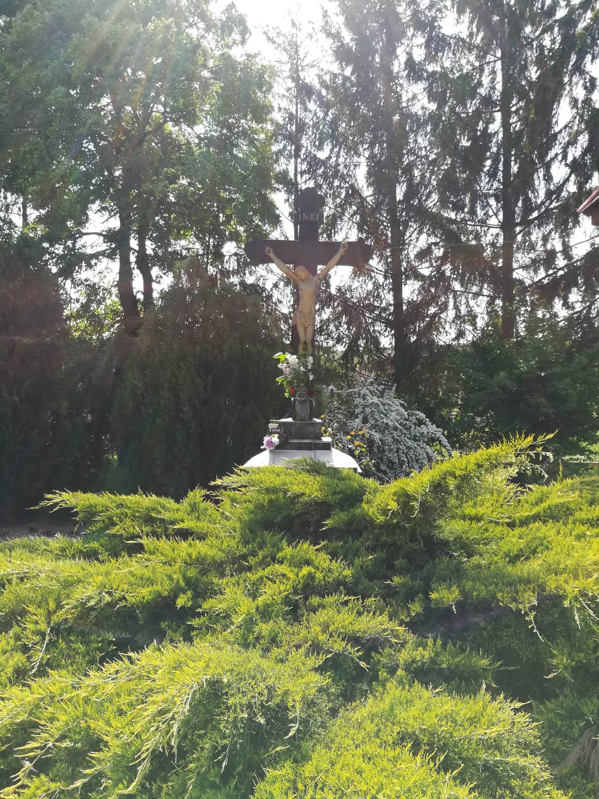
Az új cigány polgármester
Konfliktusok a
korábbi pm-rel
Első kísérlet sikertelen
Tanoda, lakossági fórum
Jó gazda

Slide 6
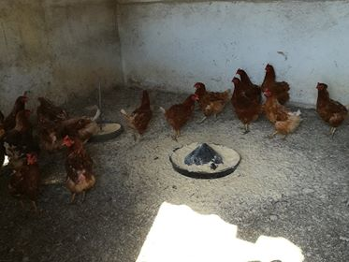
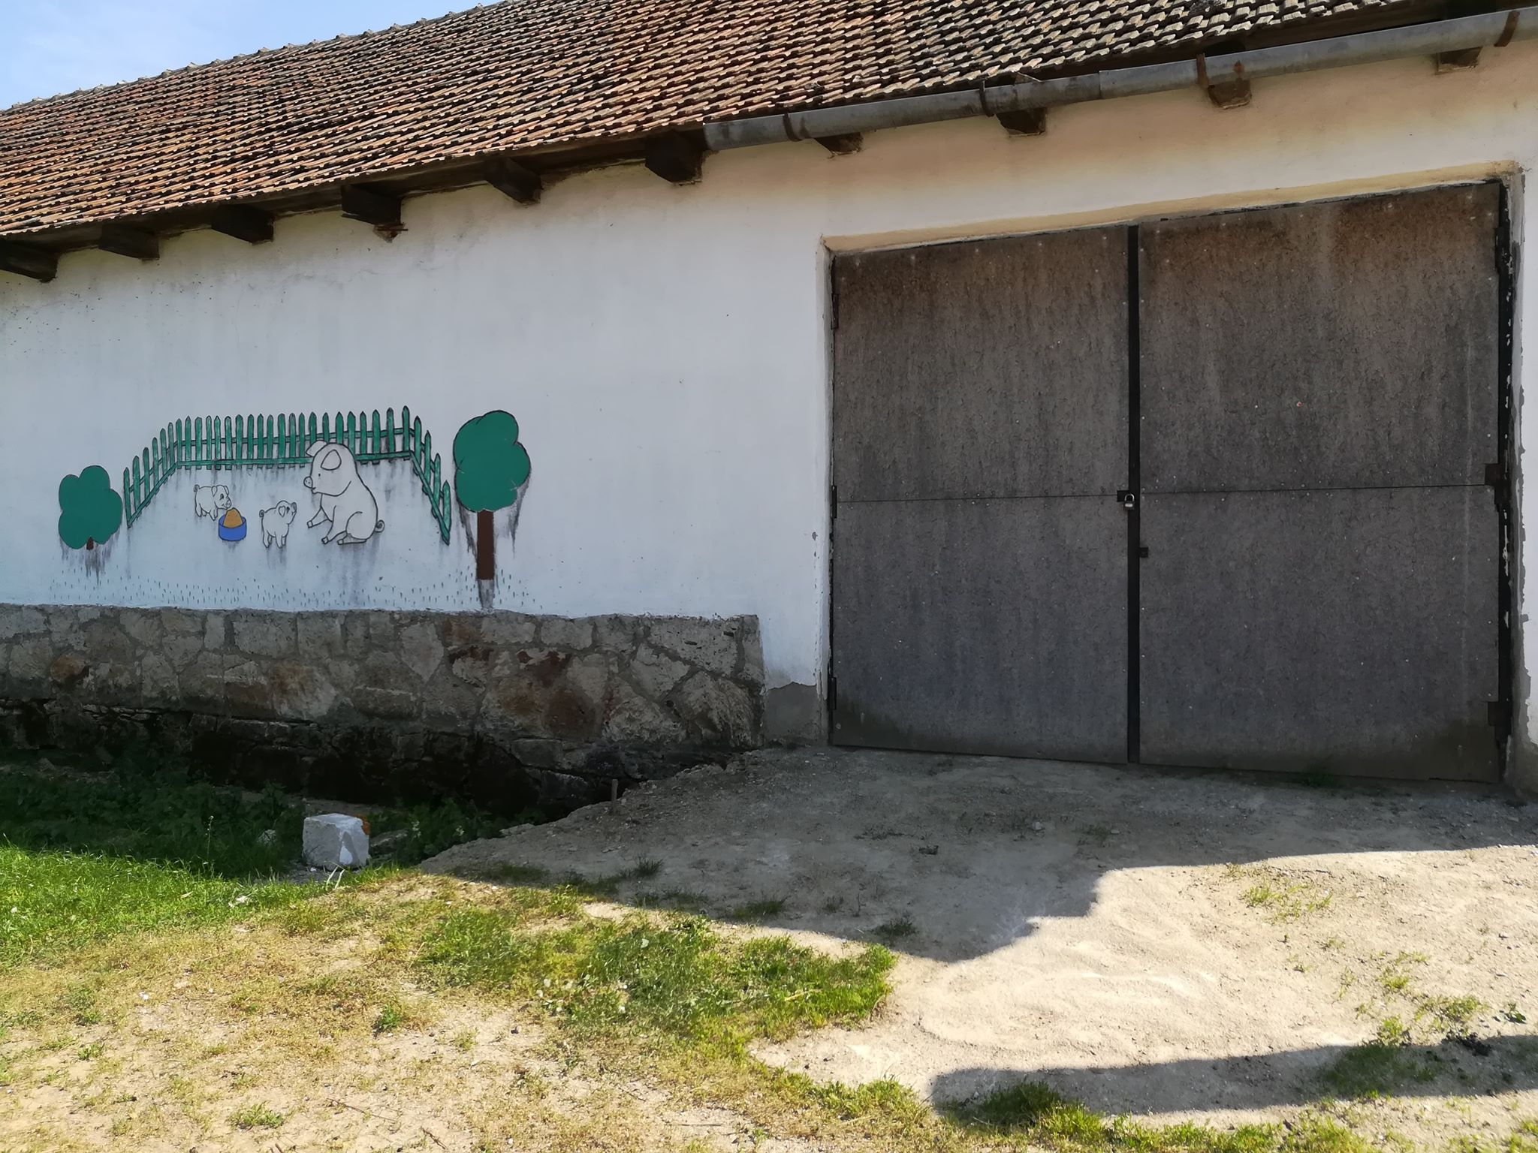
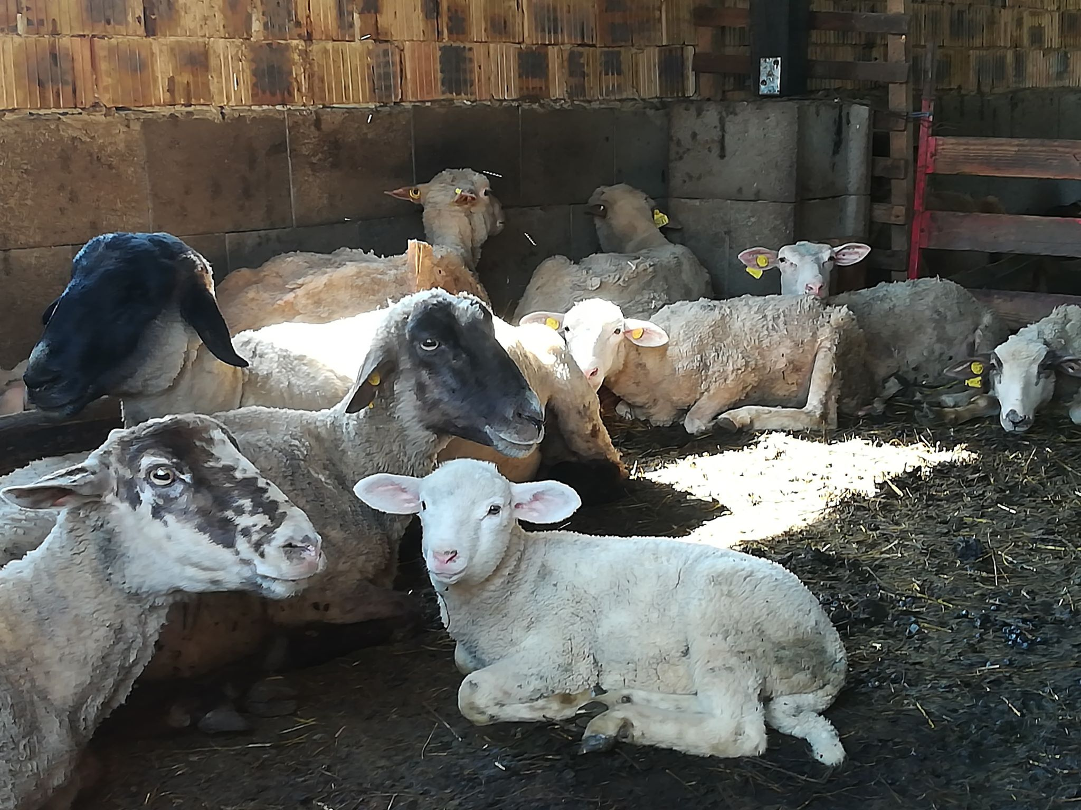
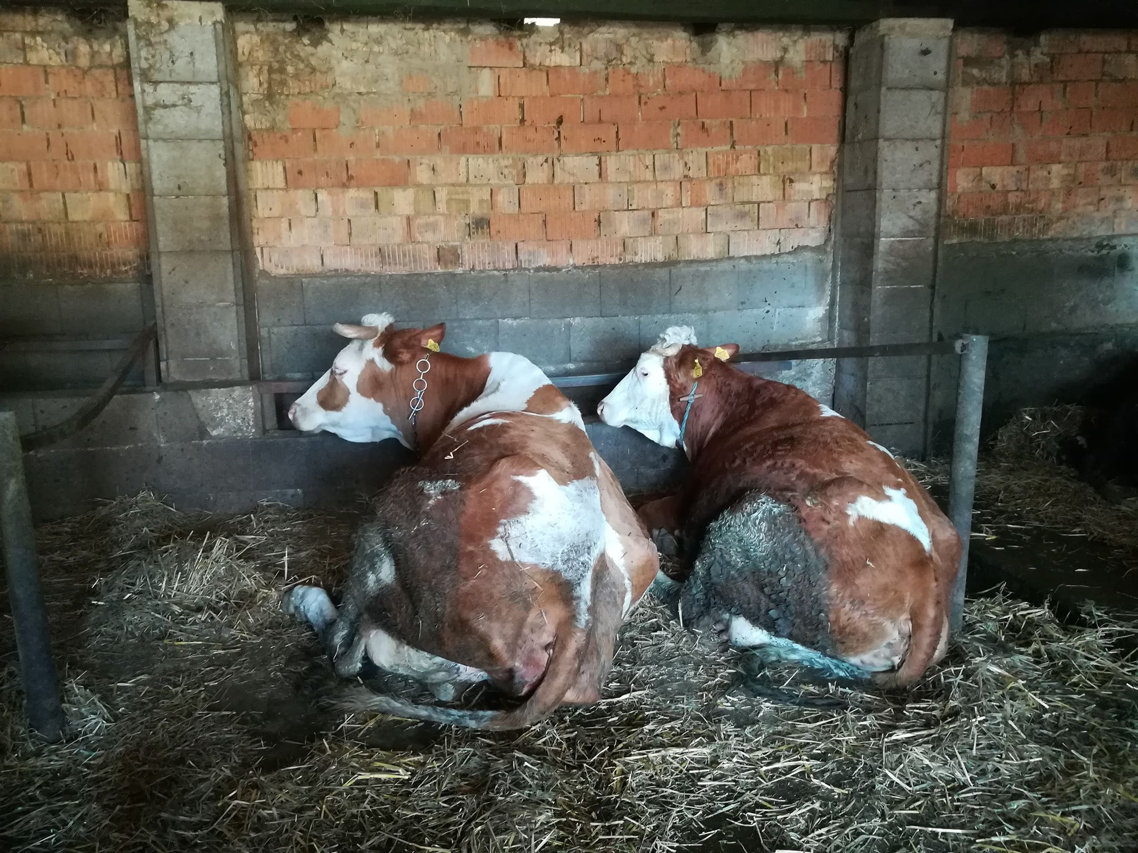
Közmunka- tipikus konfliktusok máshol
Kért létszám megítélése
Ki dolgozhat
Akiket leszámoltatnak
A végzendő munka típusa

Slide 7
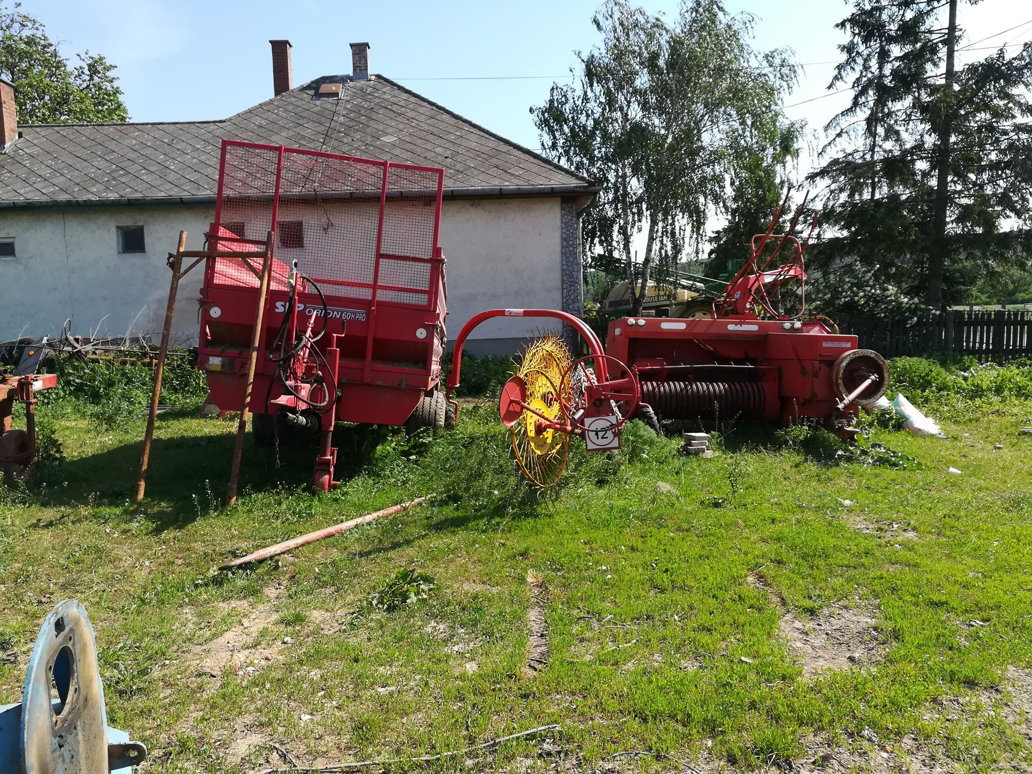
Közmunka- konfliktusok Fulókércsen
„A szövetkezeti dolgozók, akik nálam dolgoznak, azok egy órás teljesítésnek gondolják a közmunkaprogramot. Nevetséges dolognak tartsuk. De dolgoznunk kell, munkát, jövedelmet kell adjunk a családoknak a kezébe”
„A közmunka a szociális segély meghosszabbítása.”
Feljelentés, ellenőrzés
„Figyelj csak, ha látom, hogy a dolgozó másnap úgy jön, hogy úgy néz ki, mint a mosott szar, akkor megkérdem, hogy mi baja van, mit tudok neki segíteni. A legtöbbször elég csak beszélgetni. Elég meghallgatni a problémáját, elmondja, megköszöni.”
„A közmunkaprogrammal ellehetetlenítették a vállalkozást, a semmittevésért fizetett pénzzel nem lehet versenyezni”

Slide 8
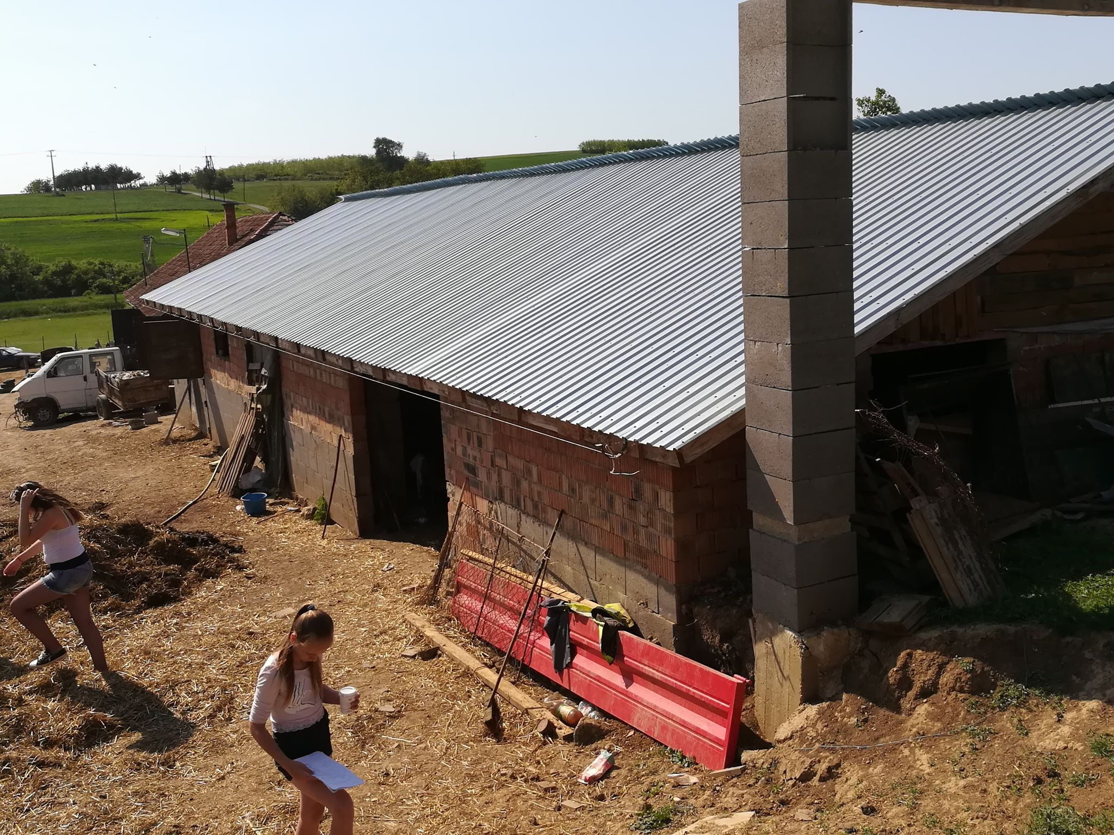
Közmunka-Munkaerőpiac
„Sokan azt hitték, talán haragudni fogok, ha elmegy a Boschba. Akkor haragszom, ha nem állja meg a helyét. De akkor sem fogom még agyonütni vagy elkergetni, akkor visszaveszem közmunkára, hogy a megélhetés az ne legyen neki nagy gond”
Boschos buszhoz eljutás
Szociális Szövetkezet leállása
Közintézmények

Slide 9
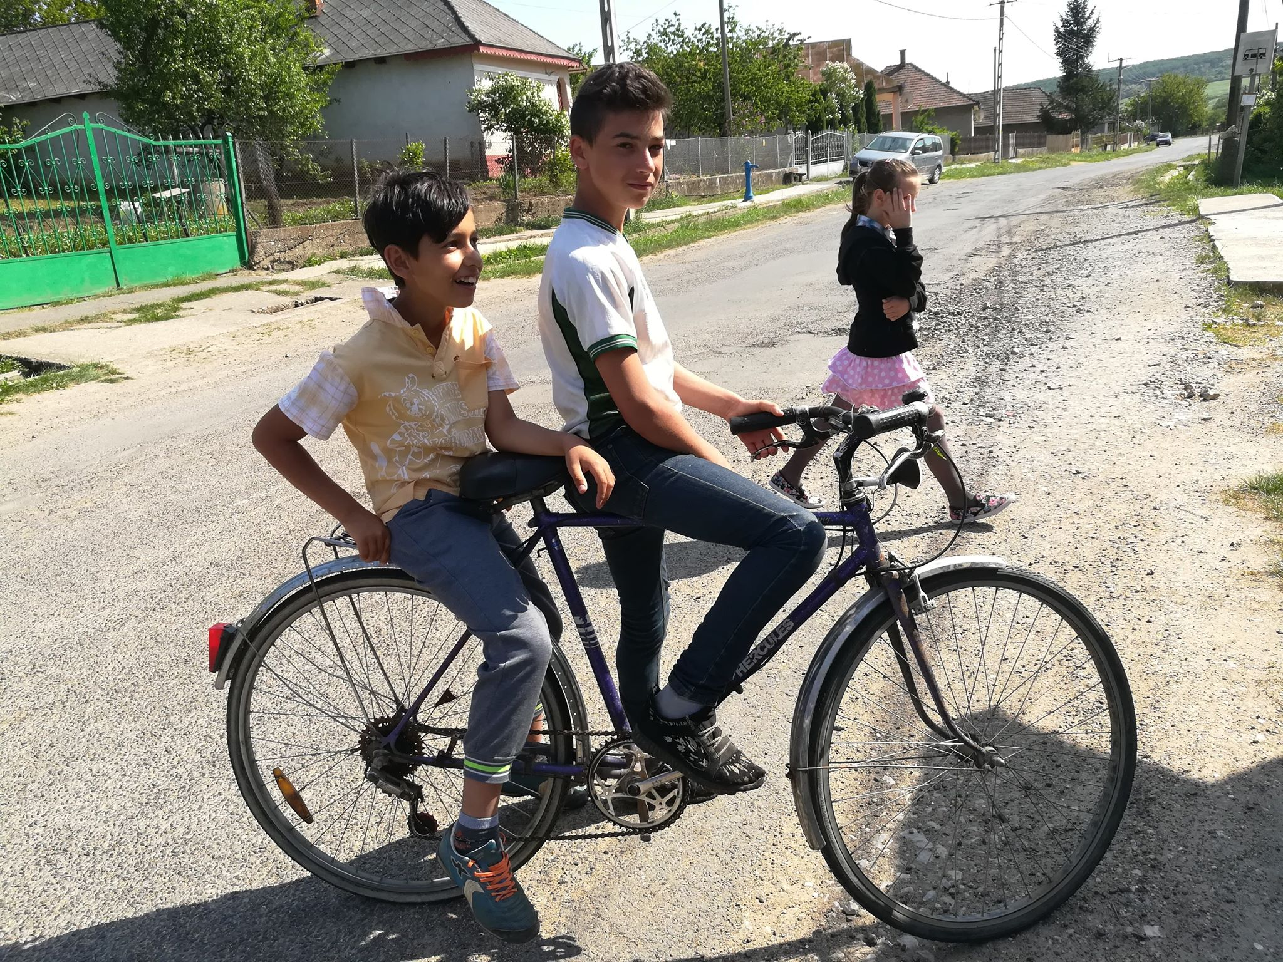
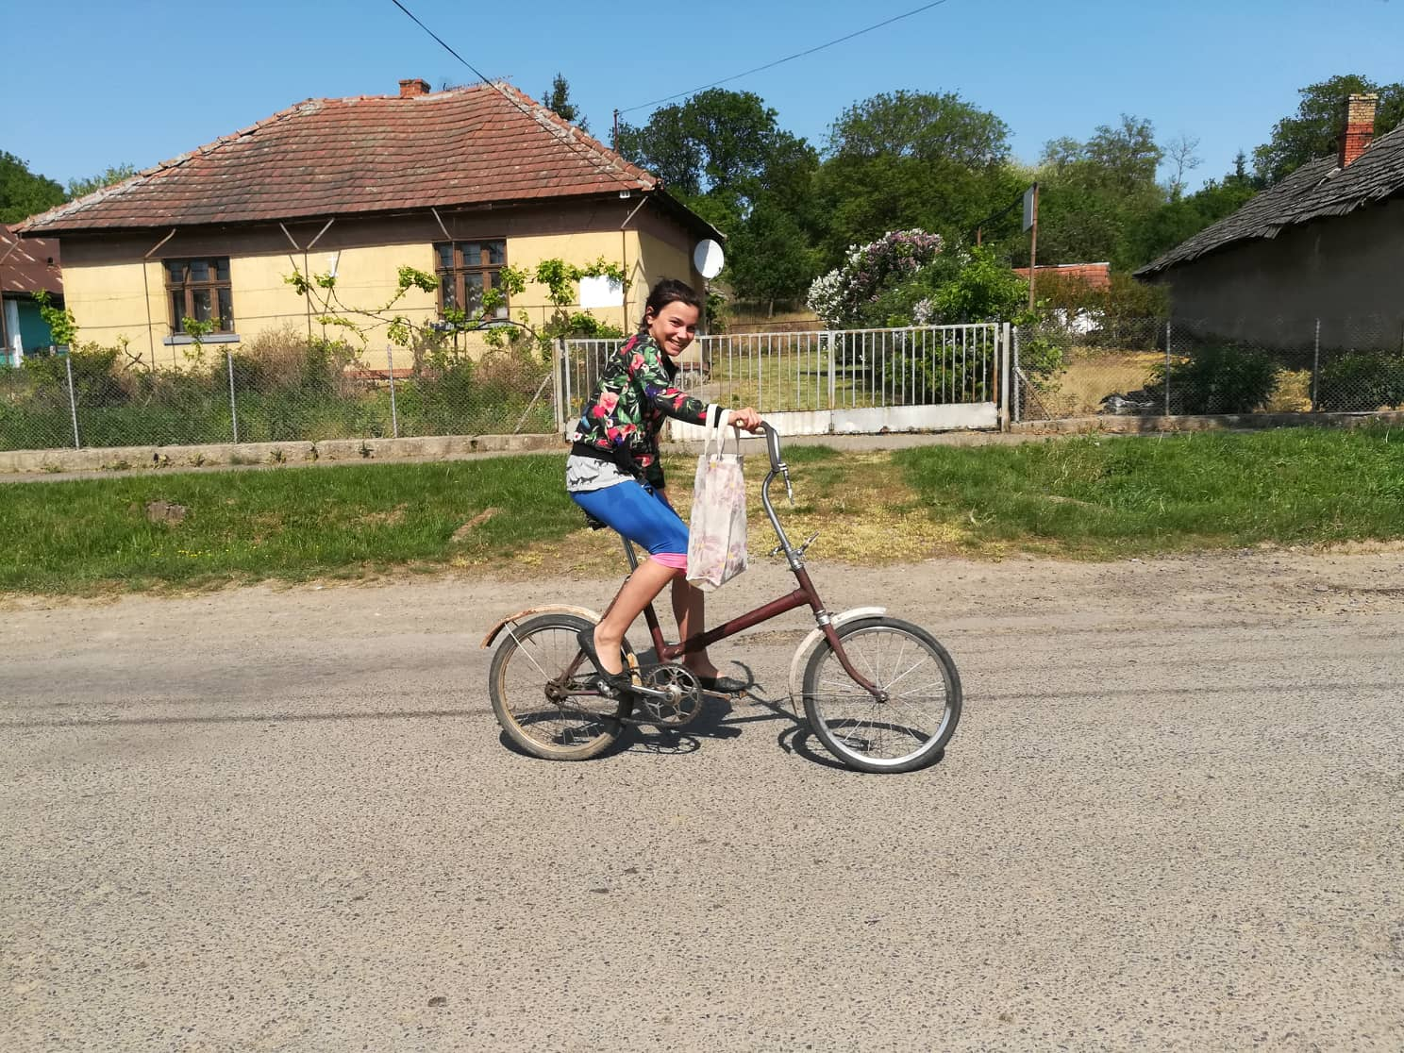
Intézmény-egyén
Iskola: „Amikor én idekerültem dolgozni, akkor még zömmel voltak parasztgyerekek is, és hellyel-közzel voltak romák is. És akkor folyamatosan arról ment a téma, hogy persze, mert kivételezek én a parasztokkal, és a cigányokat háttérbe szorítom. Nem volt igaz, de ilyennel lehet az embert kikezdeni. Később megszaporodtak a romák, eltűntek a parasztok. Akkor már elkezdték mondogatni, hogy mert az egyik cigány és a másik cigány között teszek különbséget.”
Rendőrség: havi szinten, hatalommal visszaélés miatt

Slide 10
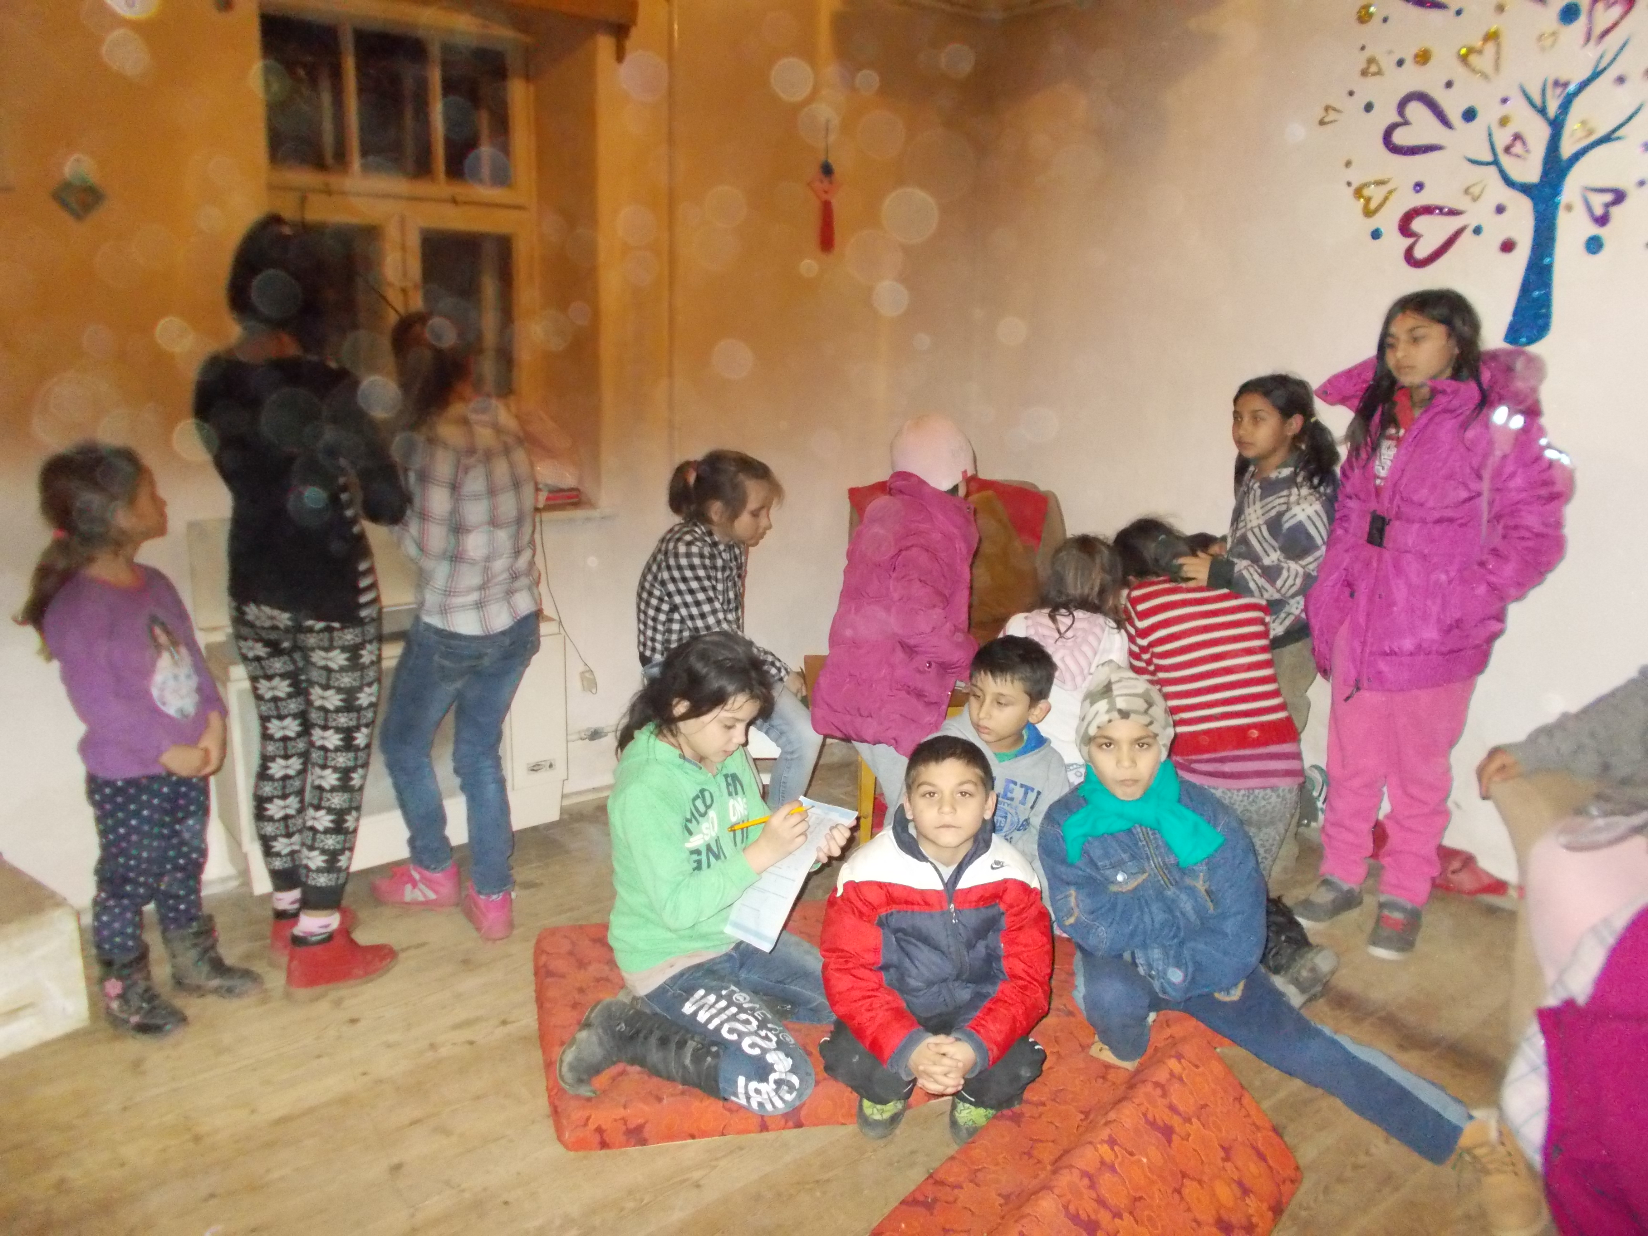
Iskola-tanoda
„Olyan kirívóan nagyon nagy probléma inkább a gyerekek neveltetésével van sok helyütt. Tehát nem értek egyet sok családnak a neveltetésével, és én ennek kőkeményen hangot adok. Gyereknek az iskolában a helye.”
Helyben 1-3 osztály
Tanoda-60 gyerek

Slide 11
Cigány- nem cigány
„Ha bármi olyan sérelem ér, a saját életemmel kapcsolatosan mondom ezt, akkor persze egy ideig az ember gyógyítgatja, nyalogatja a sebeit, de aztán egy idő után úgy túllép rajta. Nem lekicsinylésképpen, de nem igazán vitapartnerek ezek az emberek ilyen téren: megbeszélni, szinte lehetetlen. Úgyhogy nekem a fegyverem is az volt, hogy elkezdtek velem kiabálni, mennél jobban kiabált, én annál halkabban válaszoltam, és akkor egy idő után ő is visszavett, és akkor valamilyen dűlőre jutottunk, valamilyen egyességre. De úgy igazán nem lehet kibeszélni, mert hangosak, és nyilván azt hiszi, hogy akkor neki van igaza, hogyha ő a hangosabb.”
Kiabálás célra vezethet, iskolai verés
„Rengeteg rendezvényünk volt, ahol egyedül voltam ilyen hajú… az embert tiszteletben tartották, felnéztek rá, szót fogadtak.”
„A kölcsönös tisztelet, az elfogadás, a tolerancia”
„Én azt vallom, akivel együtt nőtt fel az ember, akikkel együtt töltött hosszú-hosszú éveket, azokkal másféle a kapcsolat. Nem engednek meg annyit maguknak szó szerint, mint egy idegennel.”
„Miért kezdik azzal, hogy kiverik az ablakokat? Miért jó? Nem tudom egyszerűen, hogy a vakolat, ami hosszú éveken át állt, az miért megy tönkre pár hónap alatt.”

Slide 12
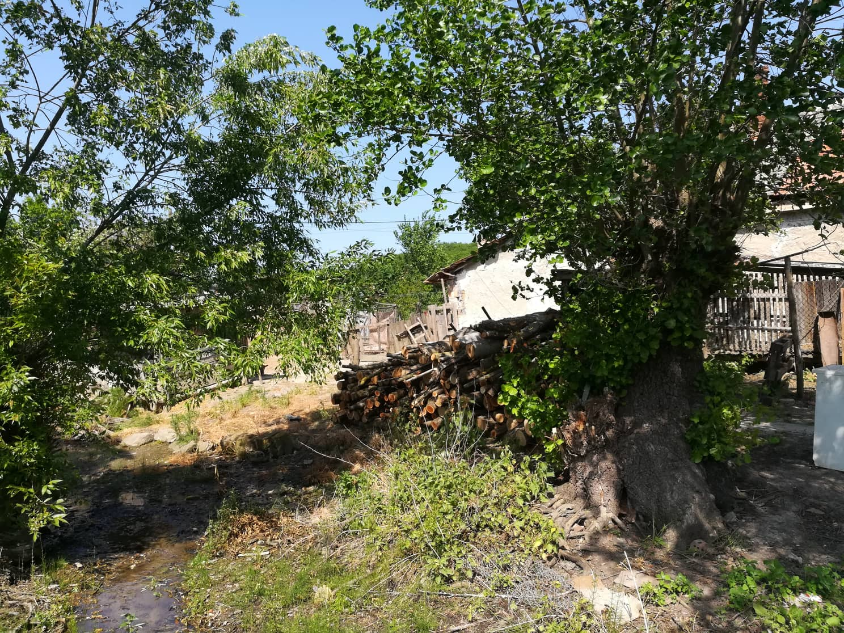
Cigány-nem cigány- A fa
„Maga az udvar, maga a környezete, mert az csak egy dolog, hogy az összes fát kivágják, ami termő gyümölcsfa volt, a parasztnak meg benyúlnak a kertjébe. Minden kert tele volt értékesebbnél értékesebb gyümölcsfákkal. És ilyen apró dolgok… lehet, hogy nem ezek a legnagyobb problémák, de itt ezek tűnnek olyan nagynak, hogy a gyümölcsfának nekimenni, és akkor kiaprítani.”
Együtt Egymásért Kegyetlen Térségi Szövetkezet
A fák titkos lelke…

Slide 13
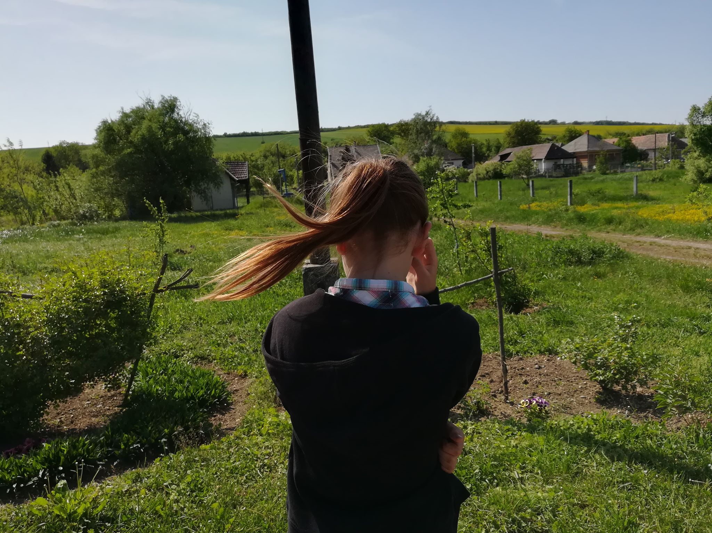
Lopás?
„Előfordult olykor-olykor egy kis kerti lopás, egy kis falopás, de ez nem ötlött akkora méreteket, mint például a szomszéd településen. Volt betörés, ültek is érte.”
„A lopás szót is csak ismerik, nem lopnak. Autót pénztárcával, kulccsal ott lehet hagyni, nem nyúlnak hozzá.”
Közmunkások kapnak a termésből.
Kertek

Slide 14
Cigány-cigány konfliktusok
„Ha jó a barátság, egy-két pofon bele kell, hogy férjen.”
„A dolgozó asszonyok kiforgatják a polgármester szavait minden rosszindulat nélkül.”
Pletyka, szituatív igazság
„Ittas állapotban összeszólalkoznak rendezvényen. Női rendezők a megoldás, velük nem kötekednek, szót fogadnak nekik.”
Pereskedés egy gazdával
„Bevándorlók-őslakosok”
„20 éve új családok akartak beköltözni, „gyűjtögető életmódot folytattak, amit a helyiek nem néztek jó szemmel. Aláírásokat gyűjtöttek és megakadályozták a beköltözést.”
Mata, Dávid, Putnoki a lakosok 90%-a

Slide 15
Konfliktus egyéni és csoport szinten
Családon belül
Családok között
„Konfliktusnak mondhatjuk azt is, mikor a szülők nem olyan életvitelt folytatnak, és a gyerek abba a közegbe nő fel. És akkor mit lát? Azt, hogy az anyja- apja csípi-harapja egymást szó szerint. És akkor ő is ugyanezt fogja folytatni. Valószínűleg ez is egy konfliktus, a kettő szülő között.”
Örökség
„A picit feltörekvőbb, a picit kiemelkedőbb, önálló erőből egy kicsit jobban élő, kulturáltabban viselkedő emberek és az ezt követni nem képesek között van egyfajta irigykedés, irigykednek egymásra, és emiatt sokszor bántják is egymást.”
Leképeződik a tanodában

Slide 16
Kérdőíves kutatás
50% büszke, jó kezdeményezés, falugyűlés
Problémák, hiányok: munka, háziorvos, szórakozás, kultúra, játszótér, tornaterem
Nem okoz gondot: kábítószer, lopás, családon belüli erőszak, hajléktalanság, szervezett bűnözés
Konfliktusok: gazdasági különbség, iskolai végzettség, hatalmi struktúrában hely
Nincs konfliktus vagy alig: nemi, vallási, politikai, etnikai, munkahelyi
Elégedettség: barátokkal és családtagokkal kapcsolat, lakáskörülmény, jelenleg végzett munka
Felvállal konfliktust 58% teljes mértékben
Jól érzi magát a bőrében 55% teljes mértékben

Slide 17
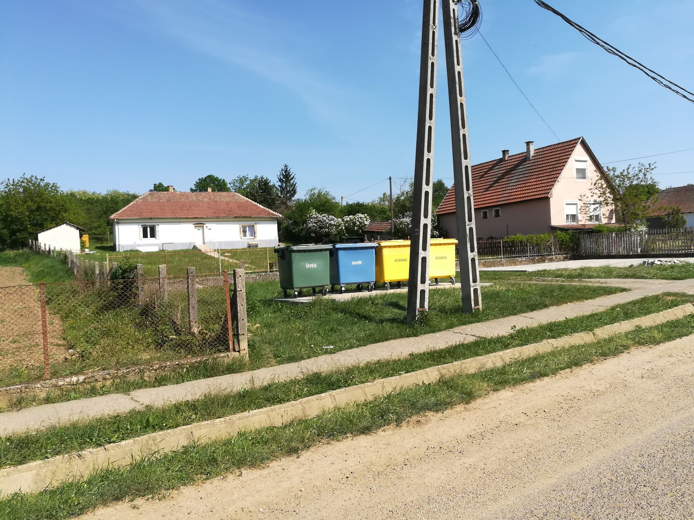
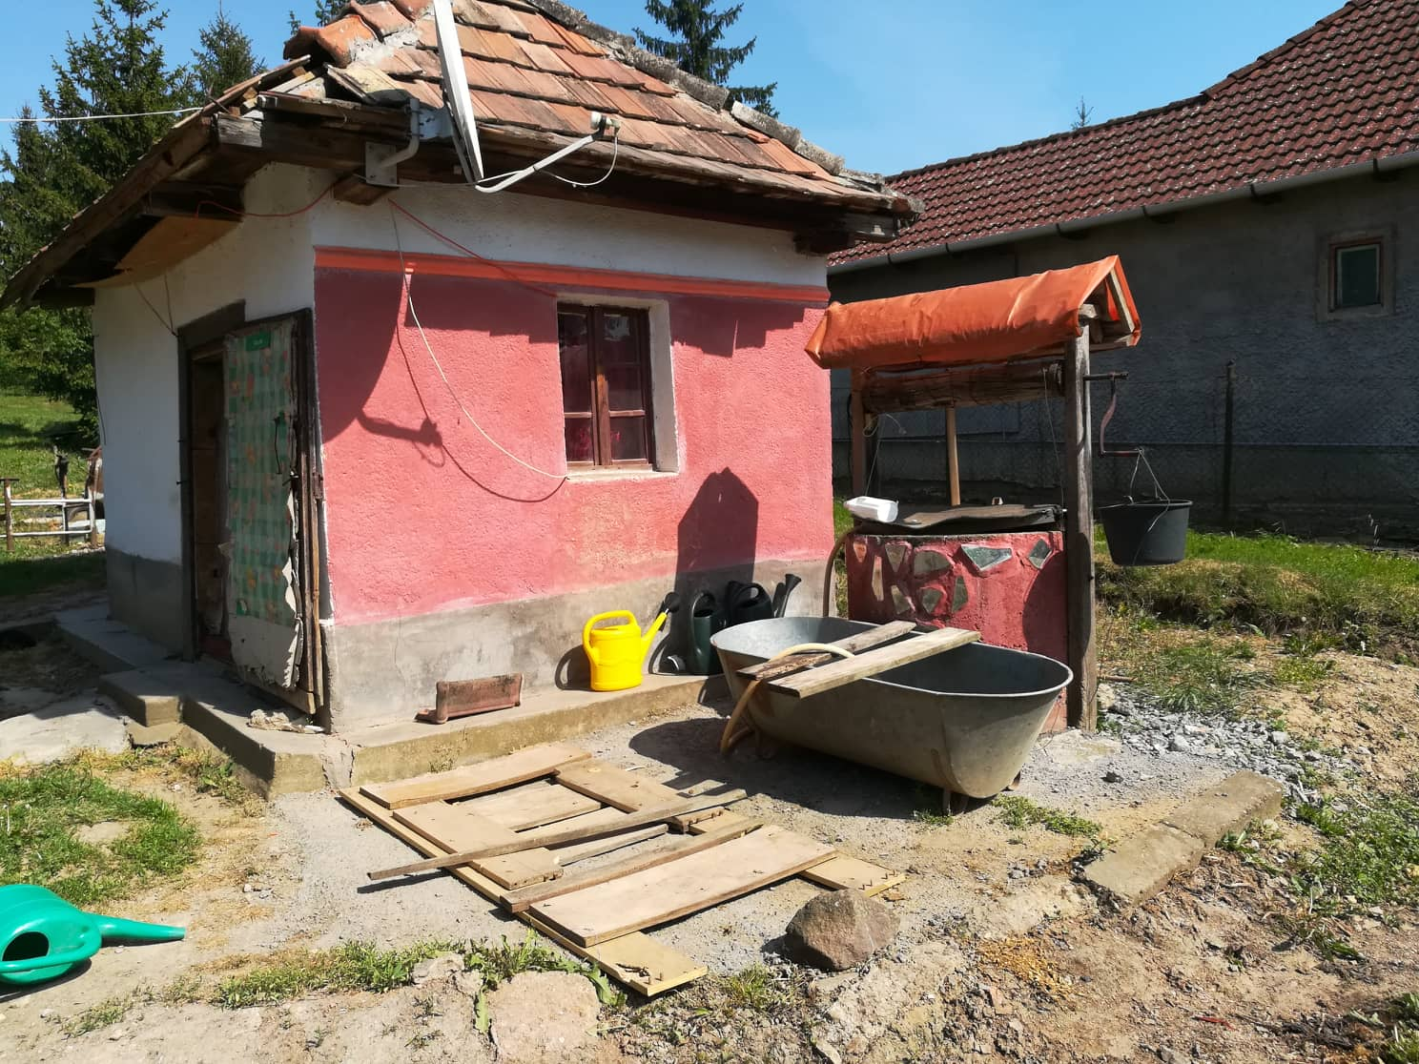
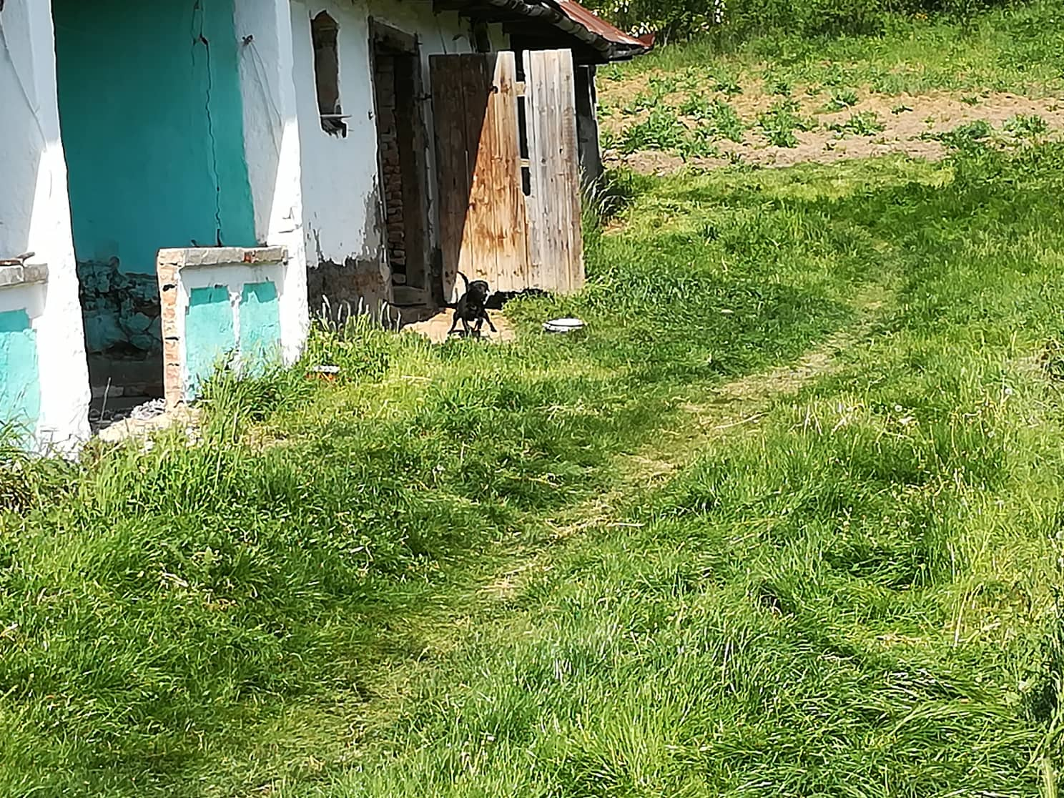
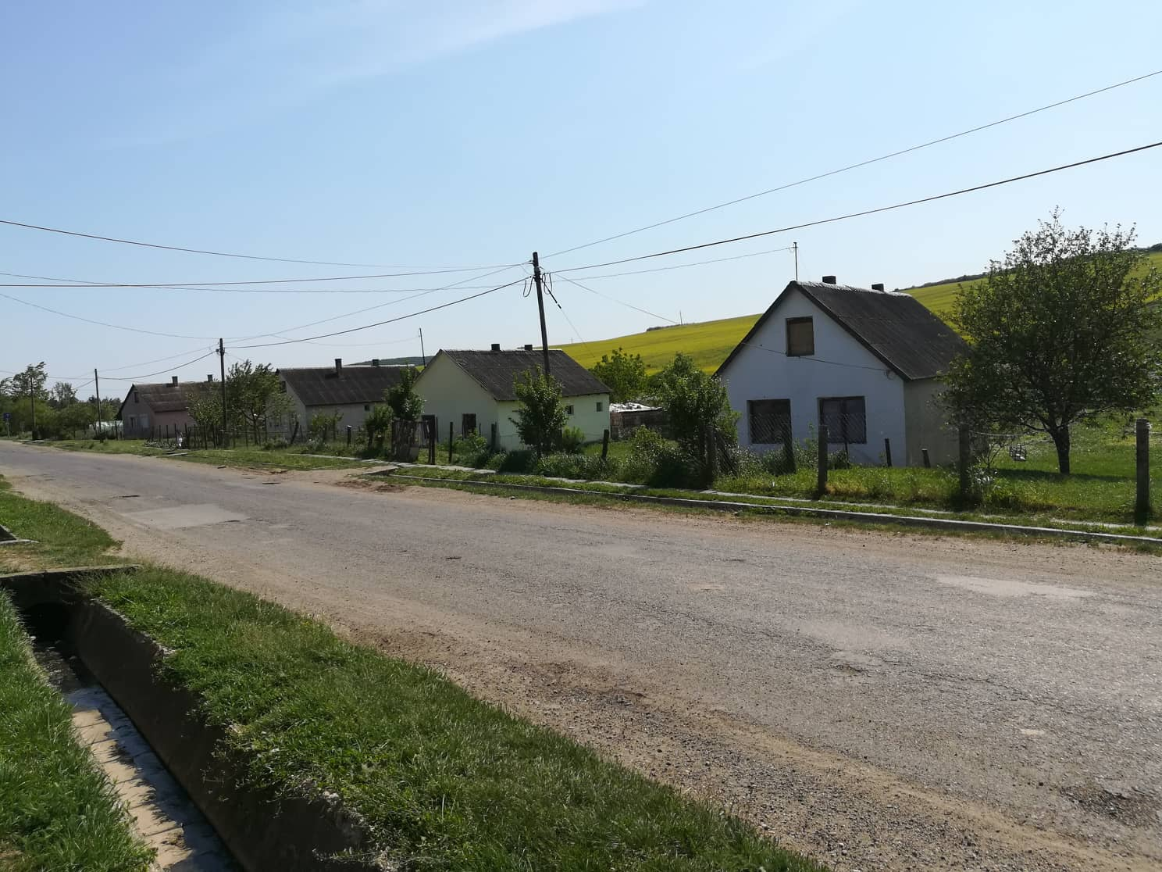
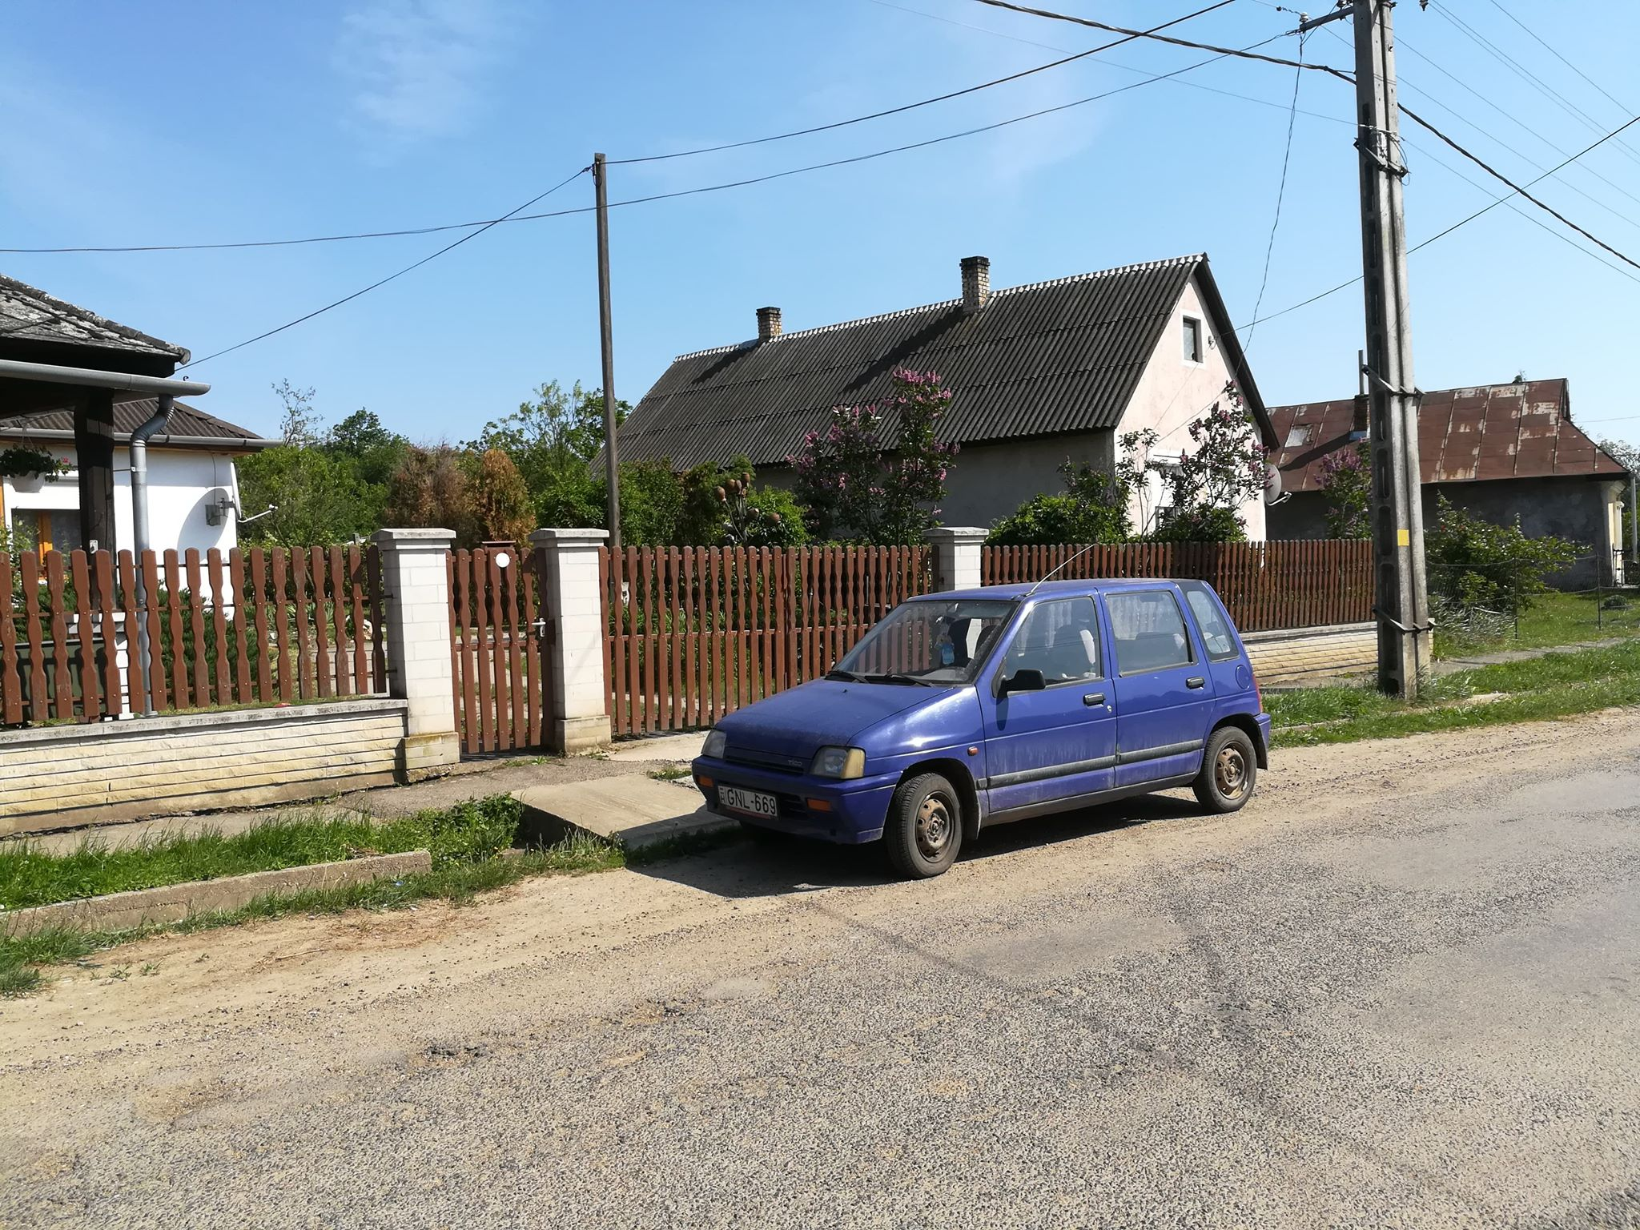
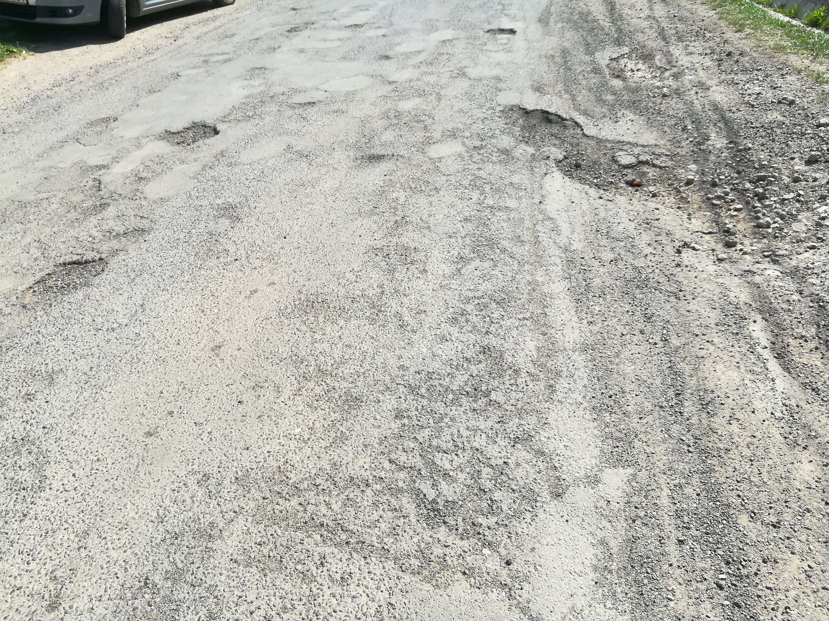

Slide 19
Köszönetnyilvánítás
A kutatást az EFOP-3.6.2-16-2017-00007 azonosító számú, Az intelligens, fenntartható és inkluzív társadalom fejlesztésének aspektusai: társadalmi, technológiai, innovációs hálózatok a foglalkoztatásban és a digitális gazdaságban című projekt támogatta.
A projekt az Európai Unió támogatásával, az Európai Szociális Alap és Magyarország költségvetése társfinanszírozásában valósul meg.

Slide 20
KÖSZÖNÖM A FIGYELMET!

